Slide 1
SPLOŠNA MATURA 2024
Prva gimnazija Maribor

Slide 2
PREDMATURITETNI PRIZKUS
ORGANIZACIJA
PMP
Šola omogoči pisanje PMP dijaku iz vseh petih predmetov
Izvedli jih bomo v mesecu marcu (5. marec PMP SLO IP 1)
Tehnični potek mature
POVRATNA INFORMACIJA DIJAKU
In do tedaj osvojeni vsebinski del
Učitelji PMP popravijo in o rezultatu obvestijo dijaka, v primeru zaskrbljujočega rezultata tudi starše.
PMP se ne ocenjuje oz. ocena ne gre v redovalnico

Slide 3
PREDMETI SPLOŠNE MATURE
Nekateri predmeti skupnega in izbirnega dela se lahko opravljajo na osnovni (OR) ali višji ravni (VR) zahtevnosti
VIŠJA RAVEN
Kandidat opravlja izpit na višji ravni zahtevnosti iz največ treh maturitetnih predmetov, vendar se mu pri splošnem uspehu upošteva ocena po povišani ocenjevalni lestvici pri največ enem tujem jeziku ( vključno z grščino in latinščino), pri čemer se upošteva boljša od ocen. Pri tujem jeziku, ki je ocenjen slabše, se pri splošnem uspehu upošteva ocena v petstopenjski ocenjevalni lestvici.

Slide 4
MATURITETNI KOLEDAR SPLOŠNE MATURE 2024
MAREC/APRIL
30. marec Zadnji rok za prijavo kandidatov k SM. Z njimi uredi šola. ( V mesecu marcu)
APRIL/MAJ
26. april Rok za spremembo prijave (zamenjava izbirnega predmeta ali ravni zahtevnosti)
JUNIJ
18. april Rok za oddajo seminarskih nalog, vaj in poročil za praktični del izpita na šoli.
7. maj SLOVENŠČINA – esej
14. maj Šola seznani kandidate s točkami praktičnega dela maturitetnega izpita
25. maj Pisna odjava na šoli
10. junij – 21. junij USTNI IZPITI
29. maj - 14. junij PISNI IZPITI
Razpored pisnih izpitov na spletnih straneh RIC-a, ustne pripravi šola

Slide 5
Spomladanski rok splošne mature 2024
datum | dan | predmet
7. maj 2024 | torek | slovenščina – esej (IP 1)
29. maj 2024 | sreda | slovenščina – IP 2
30. maj 2024 | četrtek | filozofija, psihologija, sociologija
31. maj 2024 | petek | biologija
1. junij 2024 | sobota | angleščina
3. junij 2024 | ponedeljek | geografija
5. junij 2024 | sreda | umetnostna zgodovina
6. junij 2024 | četrtek | ruščina, latinščina
7. junij 2024 | petek | zgodovina
8. junij 2024 | sobota | matematika
10. junij 2024 | ponedeljek | nemščina, francoščina**
11. junij 2024 | torek | fizika
12. junij 2024 | sreda | italijanščina, informatika, francoščina**
13 junij 2024 | četrtek | španščina, francoščina**
14. junij 2024 | petek | kemija
10. – 21. junij 2024 | ponedeljek - petek | ustni izpiti
11. julij 2024 | četrtek | seznanitev kandidatov z uspehom pri splošni maturi
** Dokončni datum pisanja maturitetnega izpita iz francoščine bo znan do 15. aprila 2024.

Slide 6
TEŽAVE IN NEPRAVILNOSTI PRI IZPITU
REŠUJE ŠMK oz. obvesti RIC in PODA POROČILO
ODLOČA DK SM
Goljufanje, zvonjenje mobitela, nepredvidljivi dogodki (bolezen, nesreča, zamuda na ustni izpit…)…
ROK TAKOJ OZ. PRILOGE V TREH DNEH ( zdravniško potrdilo…)
Opravljanje SM v dveh delih iz upravičenih razlogov (nenadna bolezen, izredne okoliščine,…) ŠMK v treh dneh zbere potrebno dokumentacijo in jo posreduje DK SM
DK SM lahko sprejme sklep, da takšen kandidat uveljavlja pravico do vpisa, kot da je SM opravil v spomladanskem roku

Slide 7
REZULTATI MATURE
- 11. julij 2024 Seznanitev kandidatov z uspehom pri splošni maturi.
(s šifro že ob 7. uri zjutraj)
Ob 11.00 podelitev maturitetnih spričeval

Slide 8
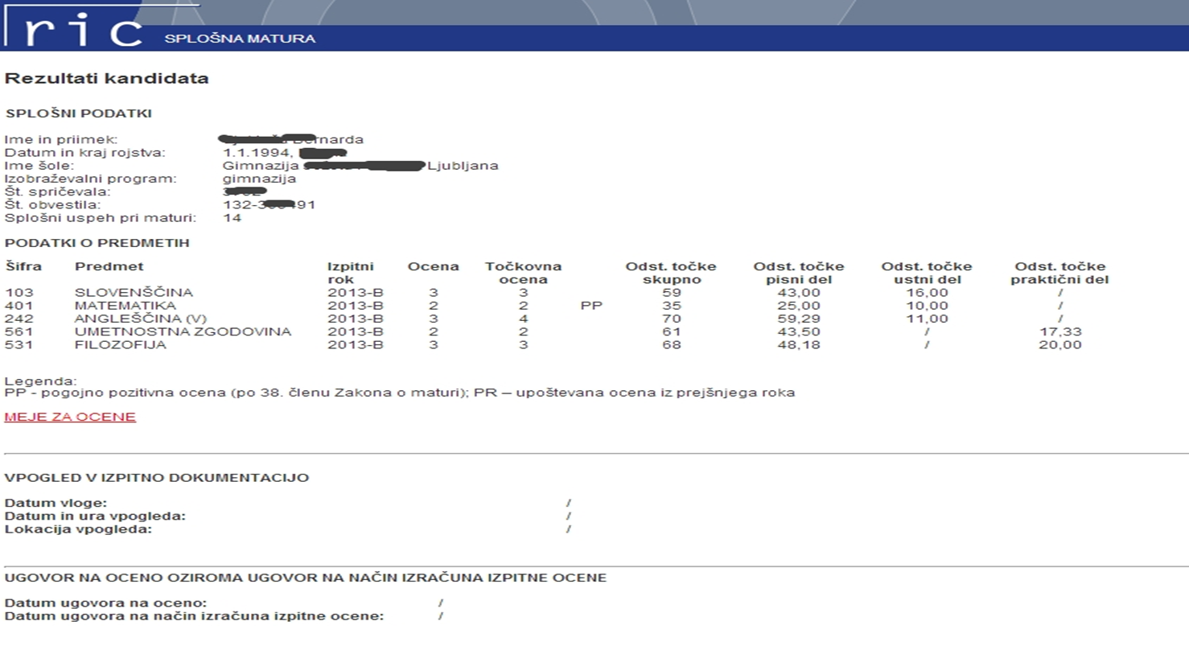
Objava rezultatov (ob 7. uri)

Slide 9
Uspeh na maturi
Predmet | Osnovna raven |  | Višja raven
 | Najnižji uspeh | Najvišji uspeh | (2 predmeta)
Slovenščina | zd (2) | odl (5) + 3 t | odl (5) + 3 t
Matematika | zd (2) | odl (5) | odl (5) + 3 t
Tuj jezik | zd (2) | odl (5) | odl (5) + 3 t
1. izbirni predmet | zd (2) | odl (5) | odl (5)
2. izbirni predmet | zd (2) | odl (5) | odl (5)
Točke | 10 | 28 | 34

Slide 10
Predmet | ocena | točke
Slovenščina | 5 | 8
Matematika (V) | 5 | 8
Angleščina (V) | 5 | 7
Španščina (V) | 5 | 8
Fizika | 5 | 5
SPLOŠNI USPEH 34 točk

Slide 11
Pogojno pozitivna ocena -PP
pri predmetih iz skupnega dela če je pri predmetu dosegel 80% točk potrebnih za pozitivno oceno in je bil pri ostalih predmetih ocenjen pozitivno ter je pri vsaj dveh dosegel oceno db(3)
pri predmetih izbirnega dela če je pri predmetu dosegel 80% točk potrebnih za pozitivno oceno in je bil pri ostalih predmetih ocenjen pozitivno ter je pri vsaj enem dosegel oceno db(3)

Slide 12
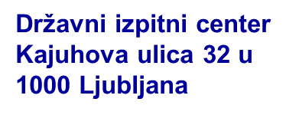
Zahteva po vpogledu v izpitno dokumentacijo
Vložiti najkasneje v treh dneh od objave rezultatov (zahteva je brezplačna):
Zahteva za vpogled (ni predpisanega obrazca)
se naslovi direktno na naslov:
• vpogled poteka na RICu (individualni termini na spletu)
• s seboj lahko kandidat pelje še eno osebo, ki ne sme biti zunanji ocenjevalec izbranega predmeta

Slide 13
PO PREJEMU MATURITETNIH SPRIČEVAL
12. julij 2024 Zadnji rok za prijavo kandidatov k splošni maturi v jesenskem izpitnem roku na šoli
od 11. julija do 13. julija 2024 e-vpogledi v izpitno dokumentacijo
15. julij 2024
rok za vložitev e-ugovora na oceno oz. na
način izračuna izpitne ocene

Slide 14
ODGOVORI NA VPRAŠANJA POVEZANA Z MATURO
Tajnica ŠMK Prve gimnazije:
mag. Zdravka Hajdinjak, prof.
(govorilna ura ČETRTEK, 10.15 v pisarni za maturo )
Spletne strani Državnega izpitnega centra, glej: splošna matura (o predmetih, primeri maturitetnih pol z rešitvami, koledar izpitov…)

